Slide 1
МБОУ «Верхнеошминская СОШ»
Фронтовики – мои односельчане
Выполнили ученицы 10 класса
МБОУ «Верхеношминской СОШ»:
Тухватова Тансылу Ильнуровна и
Хакимова Язиля Равилевна
Руководитель : учитель информатики
МБОУ «Верхнеошминской СОШ»
Фархуллина Алия Газинуровна.
Мамадыш 2014

Slide 2
Введение.
Матросовцы… Так называют героев Великой Отечественной войны, которые в критический момент, жертвуя своей жизнью, закрывали огненные точки врага, чем обеспечивали успех боевой операции, продвижению советских войск вперёд.

Slide 3
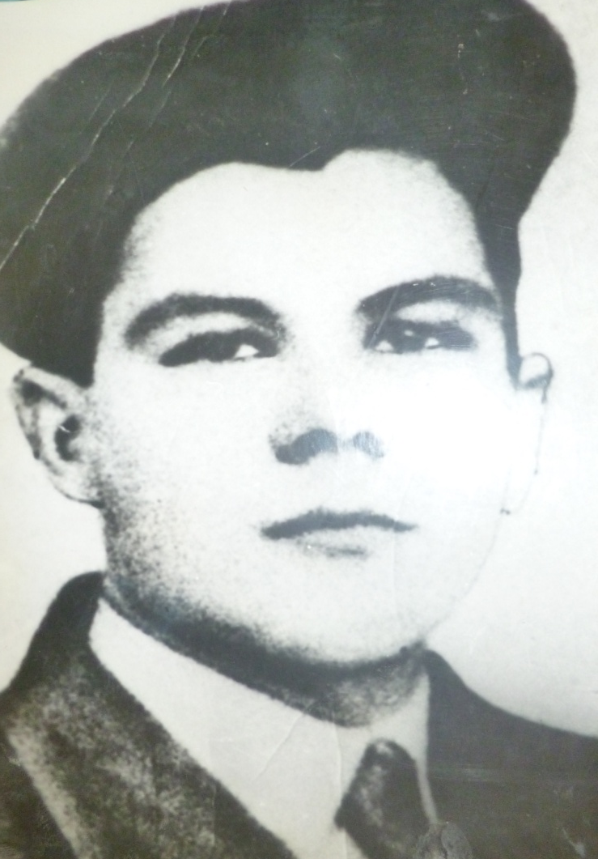
Один из этих героев наш земляк –
Ахметгали Мухамадеевич Мухамадеев

Slide 4
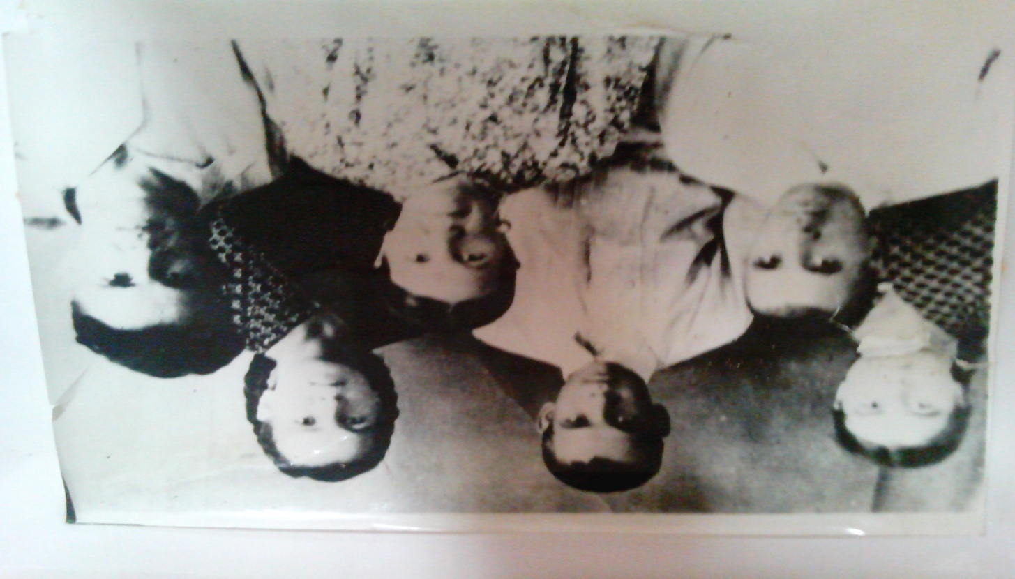
Кто же он, Ахметгали Мухамадеев?
Ахметгали Мухамадеевич Мухамадеев родился 3 июля 1923 года в городе Димитрове Донецкой области. Его отец Мухамади был родом из деревни Верхняя Ошма Мамадышского района. Но жизнь оказалась тяжёлой, поэтому он со своей женой вынужден был переехать в город Димитров. Вот здесь и родился будущий герой.

Slide 5
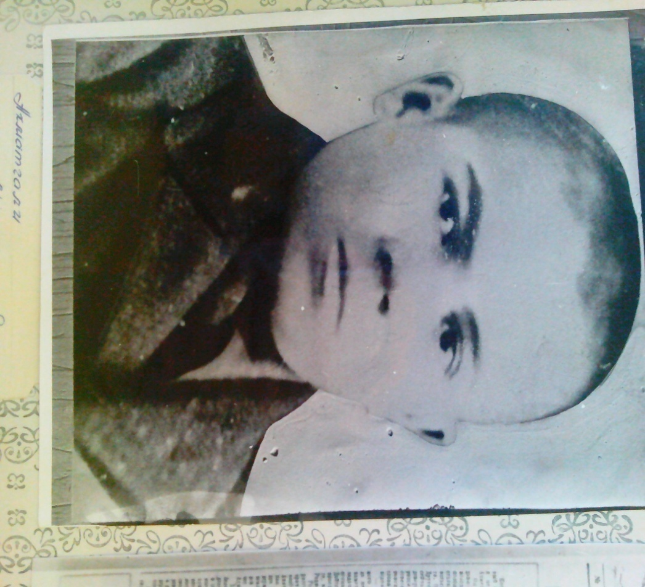
Когда Ахмету исполнилось 8 лет, он пошёл учиться в школу. 1933 году их семья переехала в Татарию, в родные края отца. Здесь в деревне Верхняя Ошма мальчик продолжал учёбу в школе. Он был способным и прилежным учеником. Так за один учебный год он окончил 3-4 классы. Здесь был принят и в пионеры. У Ахмета было много друзей. В одиночестве он почти никогда не был. Он всё время мастерил с друзьями всякие новинки времени. Например, изготовил самоходную детскую машину, которая двигалась при помощи педалей, а позднее уже изготовил фотоаппарат. Ахмет не знал безделья. Он страстно любил кино, много читал, играл в шахматы.

Slide 6
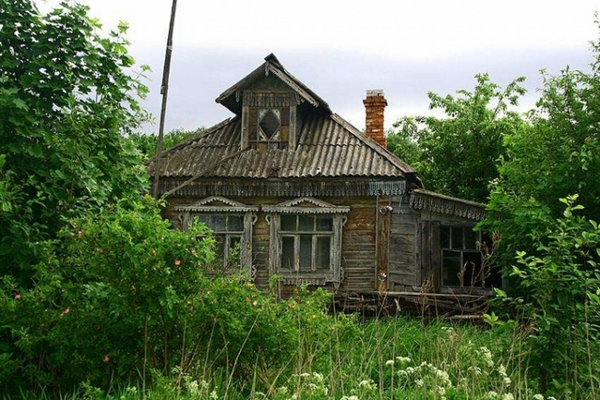
В деревне они прожили 4 года и в 1937 году вновь переехали в Димитров. Здесь он с братом Миннегалием пошёл учиться в среднюю школу №2. Их мать с родительского собрания всегда приходила домой довольная учёбой и поведением Ахмета, так как ей было приятно слышать от учителей хорошие слова. Как хорошего и примерного ученика Ахмета приняли в комсомол. Это для него было большим событием, и он сказал: «Я такой взрослый и мне теперь ещё лучше надо учиться». Он сдержал своё слово.
Ахмет перед войной работал с отцом на шахте. Его характерная черта – всю зарплату он приносил домой и отдавал матери. Он никогда не курил и не употреблял спиртных напитков…

Slide 7
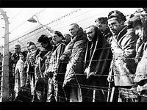
1941 году началась Великая Отечественная война. Семья Мухамадеевых эвакуироваться не успела и попала в оккупацию.
За время оккупации он трижды сидел в концлагерях: первый раз где-то около Донецка, второй раз – где-то возле Павлодара, дважды убегал из лап гитлеровцев невредимым. В одно время Красная Армия прорвала немецкую оборону и освободила г. Красноармейск. Ахмет ушёл с людьми туда где встретился с нашими солдатами. Однажды вернулся, оказалось, что он бежал из концлагеря из-под Полтавы.

Slide 8
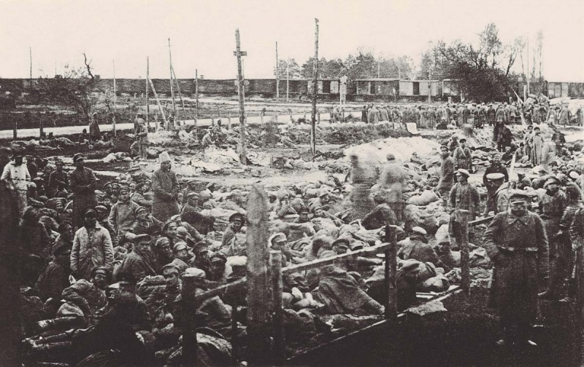
Опять передовая стала приближаться к городу Димитрову. Это была осень 1943 года.
Фашистов громила Красная Армия. Отброшенные немцы окружили улицу, где жили Мухамадеевы, их взяли в плен и увезли в Германию. Отец и Ахмет, как мужчины, ехали в отдельном закрытом вагоне, а женщины и дети на платформе, и так доехали до станции Треповка Кировоградской области. Семье Мухамадеевых удалось сбежать из плена, они остановились в селе Ивановка. Здесь их освободила Красная Армия от фашистского плена.
Там Ахметгали нашёл полевой военкомат и был зачислен разведчиком, так как он с этой службой был уже знаком. Это был 1943 год. В марте месяце 1944 года родным Мухамадеева сообщили о героическом подвиге Ахмета.

Slide 9
Бессмертный подвиг рядового Мухамедова.
Великий подвиг товарища МАТРОСОВА должен служить примером воинской доблести и героизма для воинов Красной Армии.
И. Сталин
В ночь на 11 февраля 1944 года разведчики выполняли боевую задачу на ответственном участке. Когда бесстрашные сыны нашей Родины захватили во вражеской траншее двух пулемётчиков из дивизии «Великая Германия», Мухамедову было приказано прикрывать отход своих боевых товарищей. Герой залёг за бруствер траншеи. И как только немцы попытались помочь своим, Мухамедов меткими очередями из автомата истребил 11 фрицев.
Грудь славного сына татарского народа украсил орден Славы 3-й степени.
Ночью 25 февраля 1944 года группа смельчаков–разведчиков снова пошла за захватом контрольного пленного. Ворвавшись в первый вражеский блиндаж, Мухамедов, Бекбулатов и Бобровник в коротком поединке уничтожили 2 гитлеровцев, а третьего, ефрейтора из дивизии «Великая Германия», пленили. Но путь для выхода горстки бесстрашных отрезал огонь крупнокалиберного пулемёта.

Slide 10

Он стоял в ДЗОТе в 50 метрах от храбрых. Уничтожать ДЗОТ пошёл рядовой Мухамедов. Прижавшись к земле, он пополз в сторону и забрался на крышу ДЗОТа. Думая внести панику в гарнизон ДЗОТа, Мухамедов вставил автомат в трубу и дал длинную очередь. Немцы всполошились, открыли сильный пулемётный и автоматный огонь. Бросить в трубу противотанковую гранату было нельзя, она туда не лезла. Оставалось одно – бросить гранату в амбразуру ДЗОТа. Ахметгали, герой-разведчик, знал, что э то грозит его жизни и он отдал в борьбе свободу своей Родины самое дорогое – жизнь. С гранатой в руке Мухамедов подполз сбоку к амбразуре, подложил гранату под пулемёт и отпустил рычаг. Раздался оглушительный взрыв. ДЗОТ взлетел в воздух. Он похоронил и немцев и нашего героя. Герой-солдат не побоялся смерти. Он показал себя хозяином жизни и победил смерть.
Бесстрашный сын татарского народа, верный сын нашей Отчизны- разведчик Мухамедов получил звание Героя Советского Союза посмертно.

Slide 11
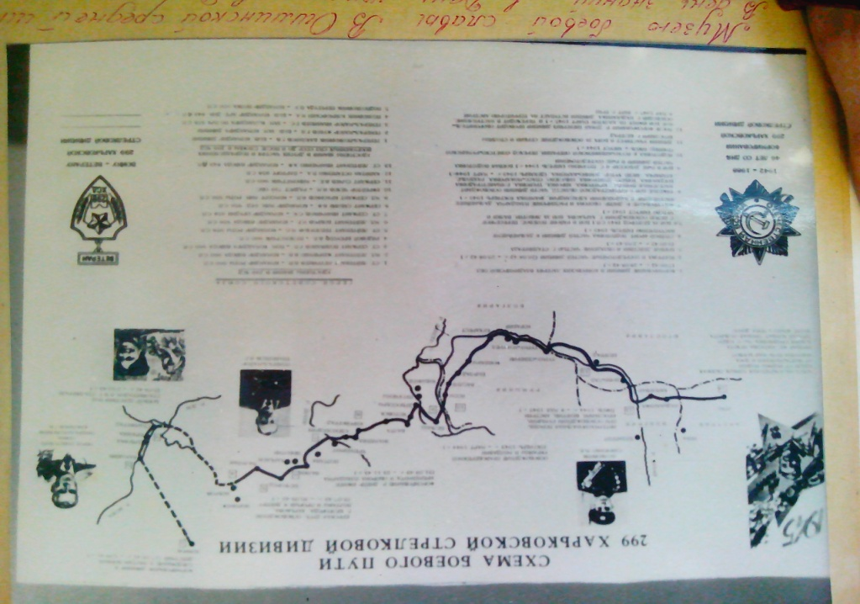
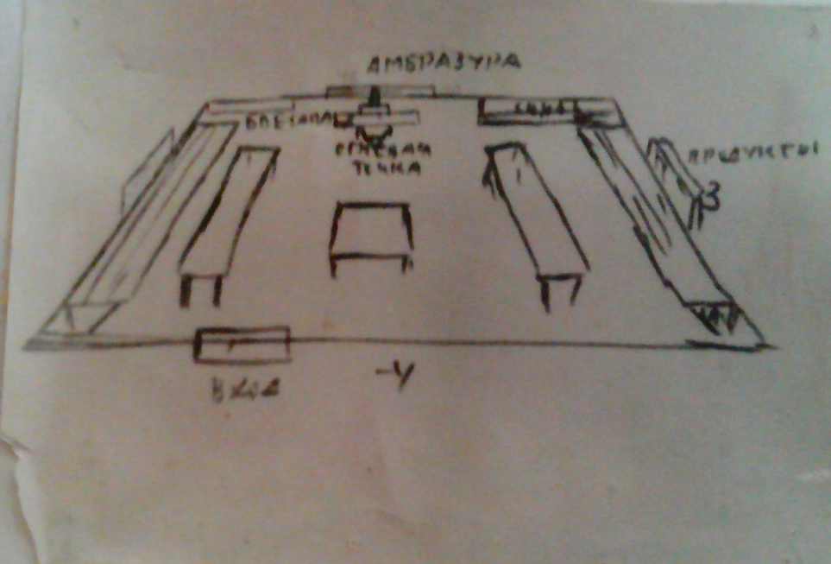
Схема боевого пути Внутренний вид блиндажа немцев,
299 Харьковской стрелковой дивизии. который взорвал А. Мухамадеев .

Slide 12
Выписка.
Из приказа частям 299 стрелковой Харьковской дивизии 24 февраля 1944 год. №012/н. Действующая Армия.
От имени Президиума Верховного Союза СССР за образцовое выполнение боевых заданий командования на фронте борьбы с немецкими захватчиками и проявленное при этом доблесть и мужество, награждаю орденом «Славы III степени»
Красноармейца Мухамедова Ахмеда разведчика взвода пеших разведчиков 960 стрелкового полка.
Командир 299 стрелковой Харьковской дивизии Генерал-майор Травников.
Начальник штаба 299 стрелковой дивизии подполковник Штейнер.
Фонд 33, опись 690155, дело 201, лист 121.

Slide 13
Выписка из наградного листа.
1) Фамилия, Имя, Отчество – Мухамедов Ахмед.
2) Звание – красноармеец.
3) Должность, часть – разведчик взвода пешей, разведчик 960 стрелкового полка, 299 стрелковой Харьковской дивизии.
Представляется к награждению орденом «Славы III степени».
4) Год рождение – 1923.
5) Национальность – Татарин.
6) Партийность – беспартийный.
7) Участие в войне – участник Отечественной войны на 2-ом Украинском фронте с 9.12.1943г.
8) Имеет ли ранение и контузии в Отечественной войне? – ранение 7.12.43 на 2-ом Украинском фронте.
9) С какого времени в Красной Армии? – с 9.12.1943 года.

Slide 14
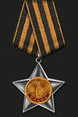
10) Каким РВК призван? – Полевым РВК 299 стрелковой Харьковской дивизии.
11) Чем ранее награждён (за какие отличия?) – ранее не награждался.
12) Постоянный домашний адрес представляемого к награждению? - Сталинская область, Красноармейский район, Первомайский посёлок, улица Калинина, дом №7, шахта имени Димитрова.
За образцовое выполнение боевого задания и личную храбрость красноармеец Мухамедов достоин награждения орденом «Славы III степени».

Slide 15
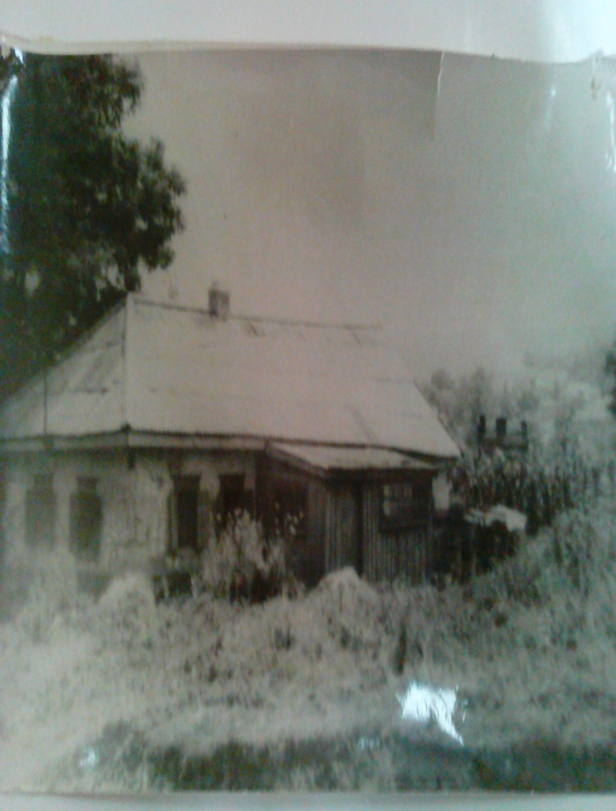
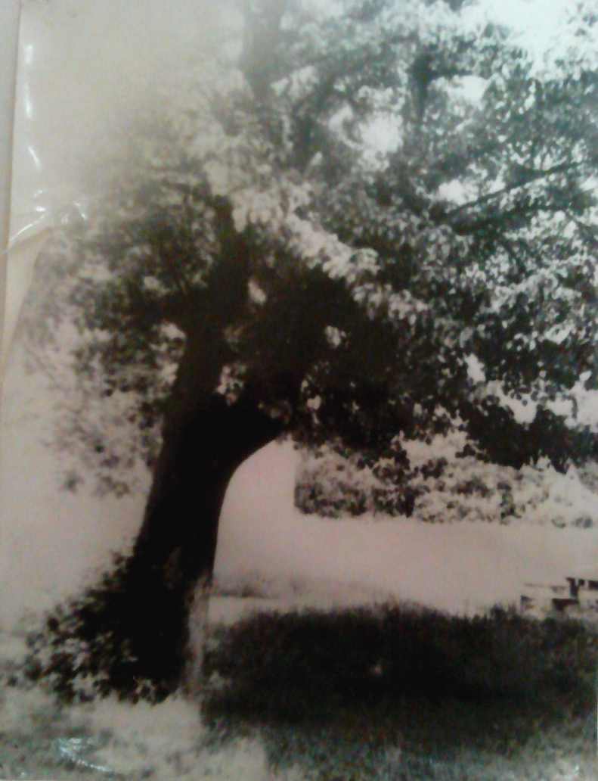
Груша в селе Грузское, под который похоронен Ахметгали.
Дом в который был привезён смертельно раненный Мухамадеев.

Slide 16
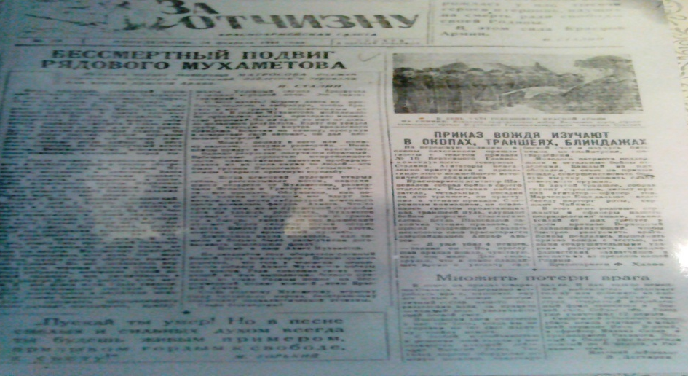
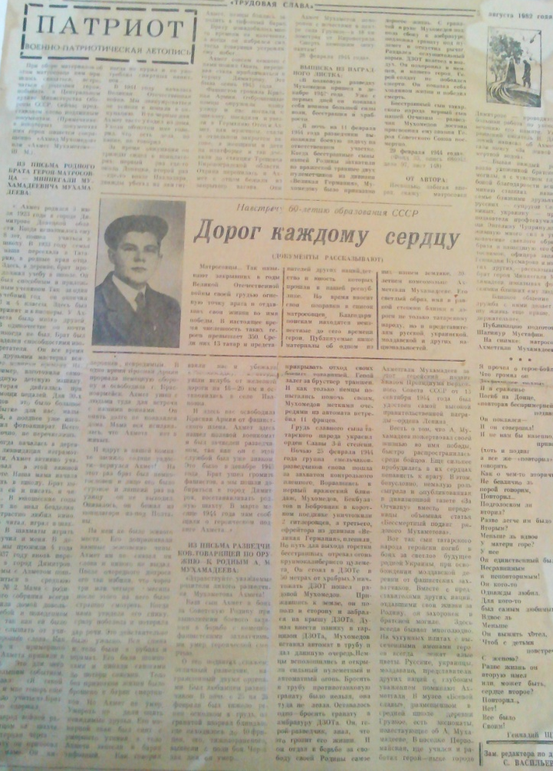
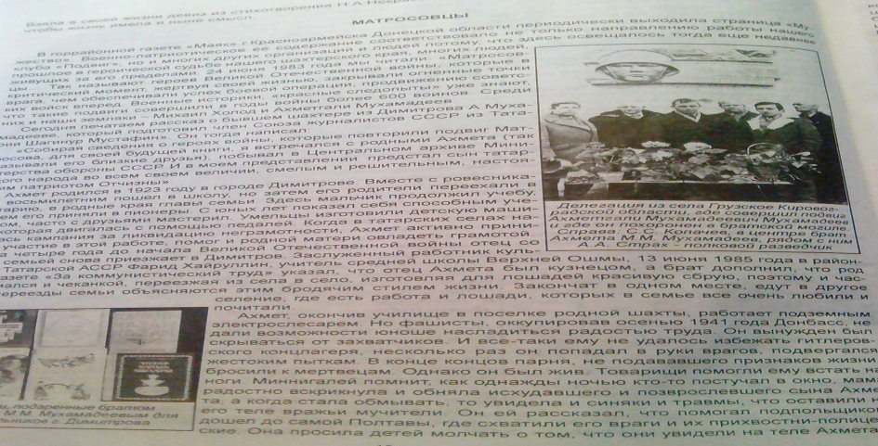
Публикации посвящённые герою…
Газета «За отчизну», 28 февраля 1944 год.
Газета «Трудовая слава», август 1982 год.
Книга«Поиск»,
Э.В. Чуприна 2009 год.

Slide 17
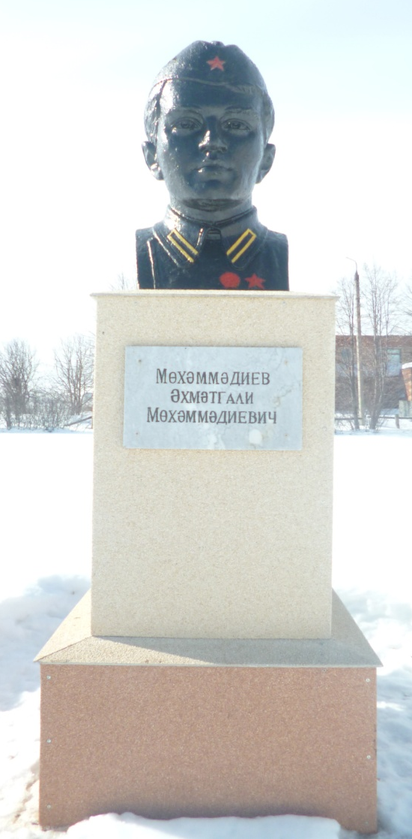
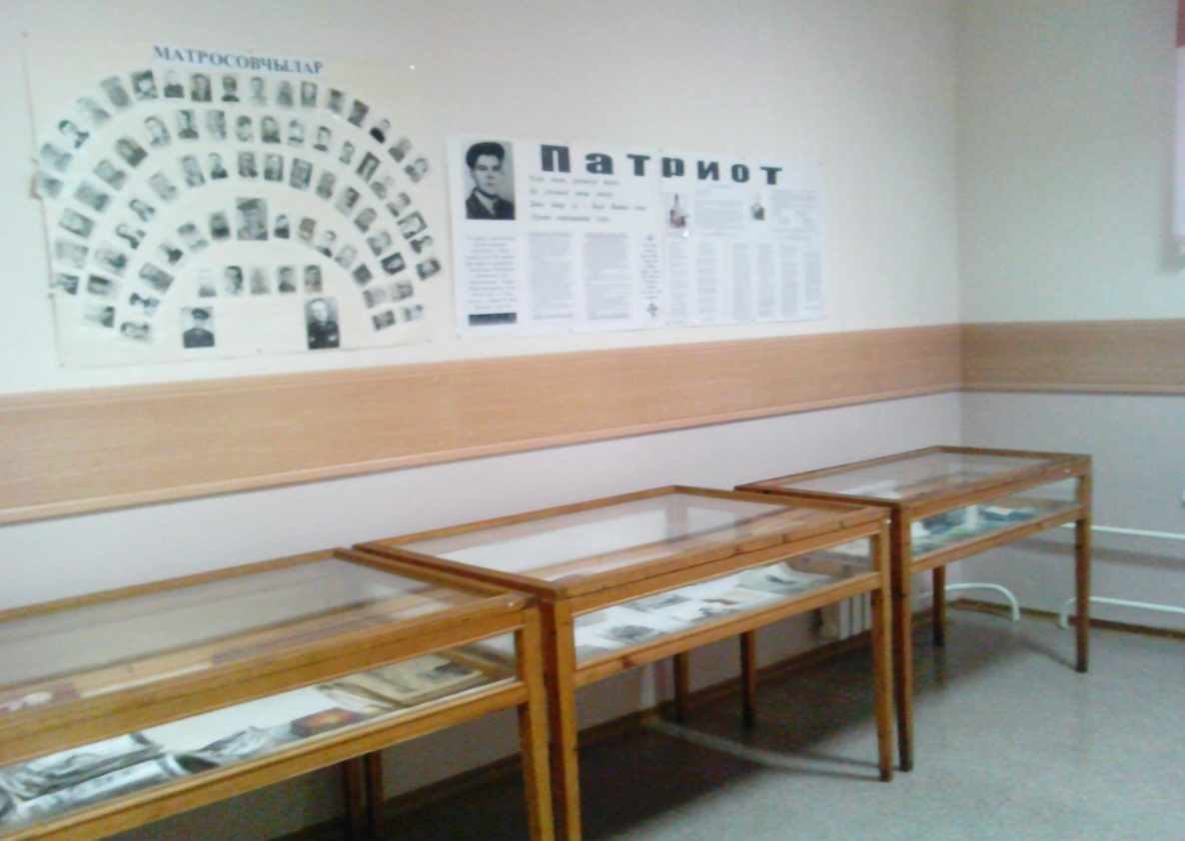
В память матросовцу…
Уголок в музее школы Верхняя Ошма Мамадышского района посвящённый Ахметгали Мухамадееву.
Бюст Ахметгали Мухамадеева в школе деревни Верхняя Ошма Мамадышского района
(открыт 1 сентября 1989 года.)

Slide 18
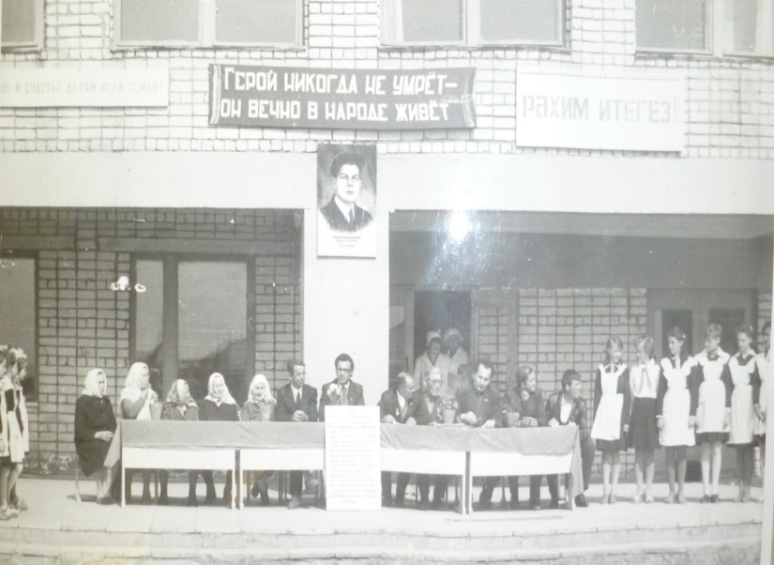
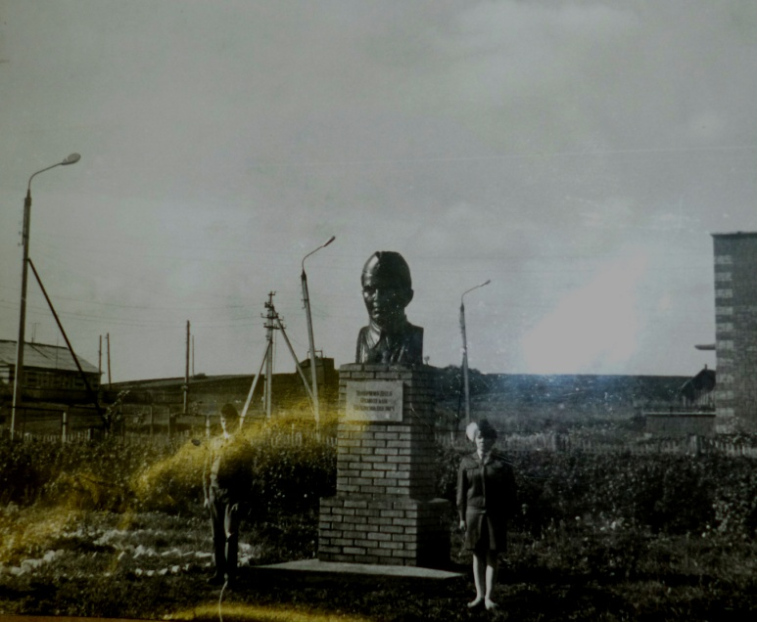
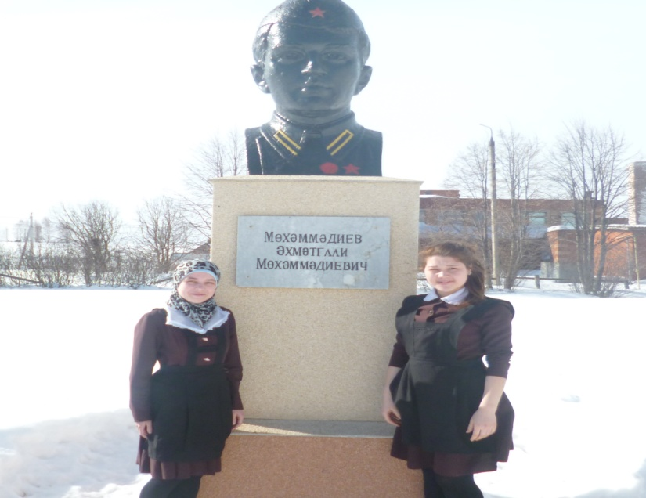

Slide 19
Памяти Ахметгалия Мухамадеева, который совершил подвиг, подобный подвигу Александра Матросова.
В ночь под участью ракетой
К врагу направлен разведвзвод –
Взять «языка» и до рассвета
Пройти назад, минуя ДЗОТ.
Часы секунды отбивают,
Бег ночи краток в феврале.
С контрольным пленным припадают,
В такой родной, ночной земле.
Но, чтоб к своим назад пробиться
Разведке взвод не обойти –
Кому-то нужно в бой ввязаться,
Друзей сквозь сердце провести.
Вот ДЗОТ отбил – бойцы в прицеле
Секунды больше не медля,
Один рывок – солдат у цели…
Прикрыв отход из-под огня.
И украинские девчата
К могиле юноши идут.
Чтут память воины Ахмета
Цветы полей ему несут.
Литвин Николай. (Украина)

Slide 20
Использованная литература:
1. Э.В. Чуприна «Поиск», г. Красноармейск: ООО «Красноармейская типография», 2009-с.216.
2.Ш. Ахматсафа (Мустафин) «Васыять», Казань - 1994-с.80.
3. Газета «Трудовая слава», август 1982 года, «Дорог каждому сердцу».
4. Газета «За отчизну», февраль 1944 года, «Бессмертный подвиг рядового Мухаметова».
5. Газета «Димитровец», сентябрь 1982 года, «Матросовец».
6. Использовали материалы музея «Мирас»
МБОУ «Верхнеошминская СОШ».

Slide 21
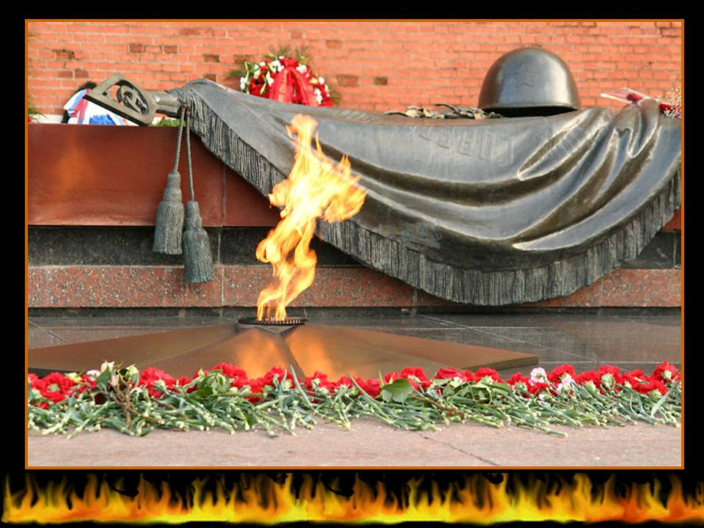
Благодарность, вот что главное…
Никогда не забывай тех, кто отложил свою жизнь, что бы ты зажил своей!

